Slide 1


Em rút ra được điều gì qua đoạn phóng sự sau?

Slide 2
Chương 2: NITROGEN VÀ SULFUR
Bài 4
AMMONIA VÀ MỘT SỐ HỢP CHẤT AMMONIUM
I
CẤU TẠO PHÂN TỬ CỦA AMMONIA
II
TÍNH CHẤT CỦA AMMONIA
III
TỔNG HỢP AMMONIA
IV
MUỐI AMMONIUM
V
ỨNG DỤNG

Slide 3
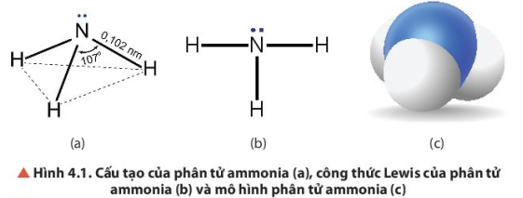

I
CẤU TẠO PHÂN TỬ CỦA AMMONIA
PHIẾU HỌC TẬP 1
Quan sát mô tả cấu tạo phân tử ammonia. Dự đoán tính tan (trong nước) và tính oxi hóa – khử của ammonia. Giải thích?
Phân tử NH₃ có cấu trúc chóp tam giác, nguyên tử nitrogen ở đỉnh, đáy là một tam giác mà đỉnh là 3 nguyên tử hydrogen.

Slide 4

II
TÍNH CHẤT CỦA AMMONIA
1. Tìm hiểu về tính chất vật lí của ammonia
PHIẾU HỌC TẬP 2
- Nêu và giải thích hiện tương thí nghiệm. Từ đó cho biết tại sao không thu khí NH₃ bằng phương pháp đẩy nước.
- Tính tỉ khối NH₃ so với không khí. Từ kết quả đó hãy giải thích vì sao có thể thu khí NH₃ bằng phương pháp đẩy không khí (úp ngược bình)

Slide 5
II
TÍNH CHẤT CỦA AMMONIA
1. Tìm hiểu về tính chất vật lí
1. Tìm hiểu về tính chất vật lí của ammonia
Khí, không màu, mùi khai và xốc.
Nhẹ hơn không khí.
Tan nhiều trong nước → dung dịch ammonia (dung dịch ammonia đậm đặc thường có nồng độ 25%, D = 0,91 g/cm³)

Slide 6
II
TÍNH CHẤT CỦA AMMONIA
2. Tìm hiểu về tính chất hóa học của ammonia
PHIẾU HỌC TẬP 3
1. Căn cứ vào hiện tượng thí nghiệm về tính tan của NH₃ trong nước và khả năng thay đổi số oxi hóa của N. Em hãy dự đoán tính chất hóa học của NH₃?
2. Cho các phương trình phản ứng sau:
(a) NH₃ + HCl → NH₄Cl
(b) 4NH₃ + 5O₂ 4NO + 6H₂O
(c) 4NH₃ + 3O₂ 2N₂ + 6H₂O
Tìm các phản ứng phù hợp để minh chứng cho tính chất hóa học mà em đã dự đoán.

Slide 7
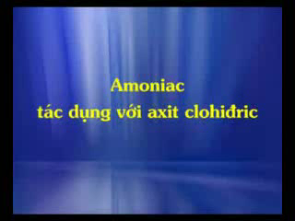
PHIẾU HỌC TẬP 4
Quan sát và nêu hiện tượng xảy ra.
Kết hợp với tính acid – base của NH₃ trong dung dịch. Hãy đề xuất phương pháp nhận biết NH₃ bằng 2 cách:
+ Quỳ tím
+ Dung dịch HCl đặc

Slide 8
II
TÍNH CHẤT CỦA AMMONIA
1. Tìm hiểu về tính chất vật lí
2. Tìm hiểu về tính chất hóa học của ammonia
Ammonia chủ yếu thể hiện tính khử và tính base trong các phản ứng hóa học.
Tính base
+ Trong nước:
NH_{3 (g)} + H₂O_{(l)} NH₄⁺ + H₂O
+ Kết hợp với acid → muối ammonium
NH_{3 (g)} + HCl _{(l)} → NH₄Cl _{(s)}
ammonium chloride “khói trắng”
Tính khử
4NH₃ + 3O₂ 2N₂ + 6H₂O
4NH₃ + 5O₂ 4NO + 6H₂O

Slide 9
II
TÍNH CHẤT CỦA AMMONIA
1. Tìm hiểu về tính chất vật lí
2. Tìm hiểu về tính chất hóa học của ammonia
Nhận biết ammonia:
- Dùng quỳ tím ẩm
Hiện tượng: quỳ ẩm → xanh
- Dùng dung dịch HCl đặc
Hiện tượng: xuất hiện “khói trắng”

Slide 10
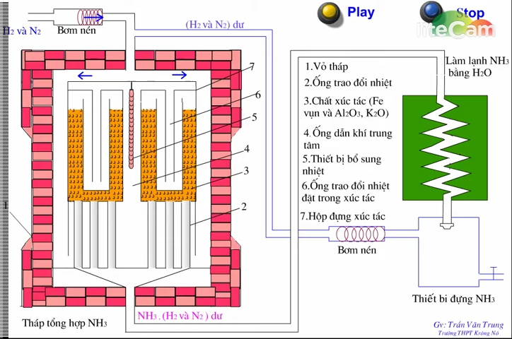
III
TỔNG HỢP AMMONIA
PHIẾU HỌC TẬP 5
Viết phương trình nhiệt động học tổng hợp ammonia?
Dựa vào nguyên lí chuyển dịch cân bằng Le Chatelier, hãy cho biết để tăng hiệu suất phản ứng tổng hợp NH₃ cần điều chỉnh nhiệt độ và áp suất như thế nào. Điều đó có gây trở ngại pư tổng hợp NH₃ trên thực tế không? Vì sao?

Slide 11
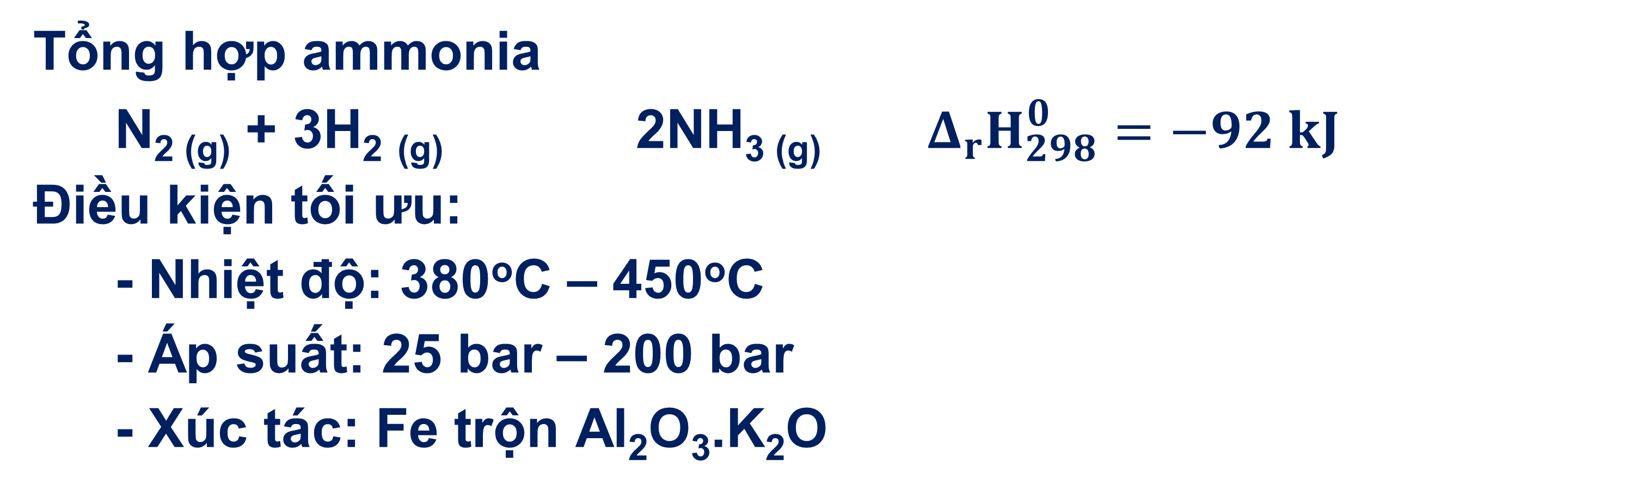
III
TỔNG HỢP AMMONIA
Tổng hợp ammonia
N_{2 (g)} + 3H₂ _{(g)} 2NH_{3 (g)} $Δ_{r}H_{298}^{0}=−92 kJ$
Điều kiện tối ưu:
- Nhiệt độ: 380ºC – 450ºC
- Áp suất: 25 bar – 200 bar
- Xúc tác: Fe trộn Al₂O₃.K₂O

Slide 12
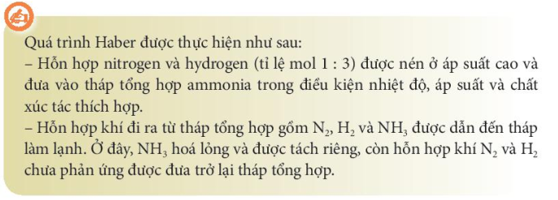
III
TỔNG HỢP AMMONIA

Slide 13
IV
MUỐI AMMONIUM
1. Tìm hiểu về tính chất vật lí của muối ammonium
PHIẾU HỌC TẬP 6
Kể tên, công thức của một số muối ammonium và nêu một số ứng dụng của muối ammonium.
Nhận xét về tính tan của muối ammonium. Viết phương trình điện li của ammonium chloride, ammonium sulfate và ammonium nitrate trong dung dịch.

Slide 14
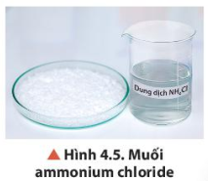
IV
MUỐI AMMONIUM
1. Tìm hiểu về tính chất vật lí của muối ammonium

Slide 15
IV
MUỐI AMMONIUM
1. Tìm hiểu về tính chất vật lí của muối ammonium
Muối ammonium là những tinh thể ion gồm: ammonium cation (NH₄⁺) và anion gốc acid
Hầu hết dễ tan trong nước.

Slide 16

IV
MUỐI AMMONIUM
2. Tìm hiểu về tính chất hóa học của muối ammonium
Nêu hiện tương và giải thích?
Viết phương trình phân tử và phương trình ion thu gọn khi cho NH₄Cl, NH₄NO₃, (NH₄)₂SO₄ tác dụng với dung dịch NaOH.
Rút ra cách nhận biết ion NH₄⁺ trong dung dịch?

Slide 17
IV
MUỐI AMMONIUM
2. Tìm hiểu về tính chất hóa học của muối ammonium
Phản ứng với dung dịch kiềm, đun nóng → NH₃ mùi xốc đặc trưng
NH₄⁺ + OH⁻ NH₃↑ + H₂O
Dùng dd OH⁻ để nhận biết ion ammonium

Slide 18

IV
MUỐI AMMONIUM
Quan sát video thí nghiệm, nêu hiện tượng và giải thích.
Nhận xét về tính bền nhiệt của các muối ammonium.
Viết phương trình nhiệt phân muối NH₄Cl, NH₄HCO₃, NH₄NO₃. Nhận xét sản phẩm nhiệt phân.

Slide 19
IV
MUỐI AMMONIUM
2. Tìm hiểu về tính chất hóa học của muối ammonium
Dễ bị phân hủy khi đun nóng
NH₄Cl NH₃ + HCl
NH₄HCO₃ NH₃ + CO₂ + H₂O
(bột nở)
NH₄NO₃ N₂O + 2H₂O

Slide 20
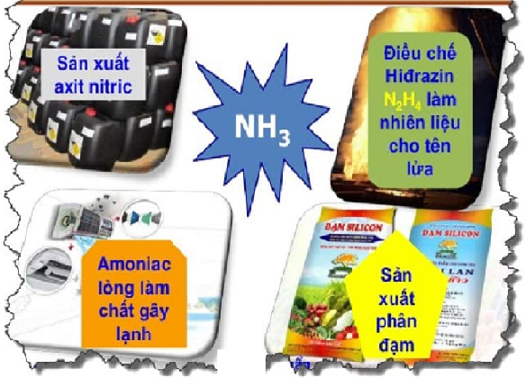
V
ỨNG DỤNG
1. Tìm hiểu về ứng dụng của ammonia

Slide 21


Nếu hít nhiều ammonia sẽ bị bỏng đường hô hấp (rát cổ họng).
Khí ammonia gây ức chế thần kinh tạo nên cảm giác khó chịu cáu gắt.

Slide 22
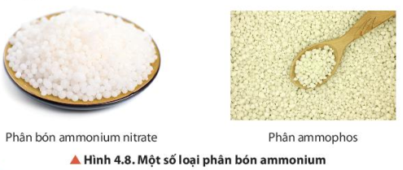
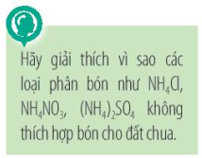
V
ỨNG DỤNG
2. Tìm hiểu về ứng dụng của muối ammonium

Slide 23
HOẠT ĐỘNG LUYỆN TẬP
Câu 1
Liên kết hóa học trong phân tử NH₃ là liên kết
A
C
cộng hóa trị không cực
C
Cộng hóa trị có cực
B
ion
D
Kim loại

Slide 24
HOẠT ĐỘNG LUYỆN TẬP
Câu 2
Chất khí nào sau đây làm giấy quỳ tím ẩm chuyển xanh?
A. N₂
B. O₂
C. NH₃
D. HCl
C. NH₃
Câu 3
Cho khí NH₃ tác dụng với khí HCl, thu được sản phẩm nào sau đây?
B. NaCl
D. NH₄Cl
A. NH₄NO₃
C. N₂, Cl₂, H₂
D. NH₄Cl

Slide 25
HOẠT ĐỘNG LUYỆN TẬP
Câu 4
Nhận xét nào sau đây đúng?
A
Tính chất hoá học của NH₃ là tính base yếu và tính oxi hoá mạnh
B
Thu khí NH₃ bằng phương pháp dời chỗ của nước.
Khí NH₃ nhẹ hơn không khí, tan nhiều trong nước, không màu, mùi khai.
C
Khí NH₃ nhẹ hơn không khí, tan nhiều trong nước, không màu, mùi khai.
C
D
Trong phòng thí nghiệm, khí NH₃ được tổng hợp từ H₂ và N₂.

Slide 26
HOẠT ĐỘNG LUYỆN TẬP
Câu 5
Cho NaOH (dư) tác dụng với 150 ml dung dịch (NH₄)₂SO₄ 1M, đun nóng. Sau phản ứng thu được bao nhiêu lit khí NH₃ (đkc)?
A. 5,498 lit
B. 3,715 lit.
D. 7,437 lit.
C. 2,479 lit
D. 6.72 lit.
Câu 6
Để điều chế 17 gam NH₃, cần lấy V lit khí N₂ (đkc). Biết hiệu suất phản ứng tính theo N₂ là 25%. Giá trị của V là
A. 49,58.
A. 44,8
B. 24,79
C. 37,185
D. 74,37

Slide 27
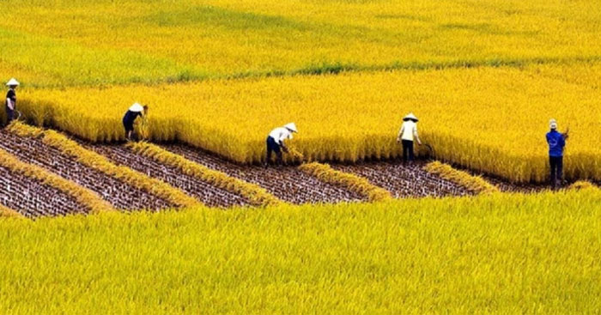
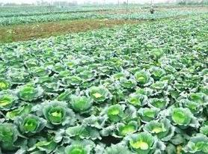


VẬN DỤNG- MỞ RỘNG
*Các nhà khoa học ước tính công nghiệp sản xuất phân bón từ ammonia theo phương pháp Haber đã giúp duy trì nguồn thực phẩm cho khoảng một phần ba dân số trên Trái đất.
Cùng tìm hiểu
Em hãy tìm hiểu và giải thích nhận định trên.

Slide 28
CẢM ƠN
CÁC THẦY CÔ
VÀ CÁC EM!

Slide 29




